Slide 1
МКУК «Детская библиотека»
Старощербиновского сельского поселения
Мы помним тебя,
неизвестный солдат…

Slide 3
Ярко звезды горят,
И в кремлевском саду
Неизвестный солдат
Спит у всех на виду.
Над гранитной плитой
Вечный свет негасим.
Вся страна сиротой
Наклонилась над ним.
Он не сдал автомат
И пилотку свою.
Неизвестный солдат
Пал в жестоком бою…
Ю. Коринец

Slide 4
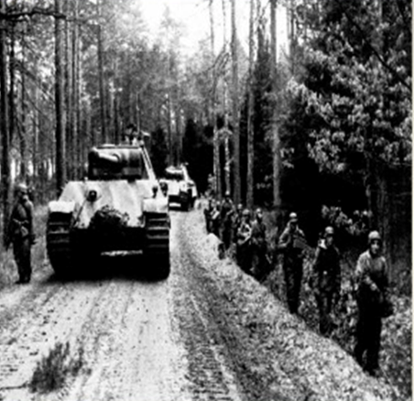
22 июня 1941 года фашистская Германия обрушила на нашу страну страшный удар. Это была смертоносная лавина закованных в крупповскую сталь, прекрасно обученных, дисциплинированных немецких солдат.

Slide 5
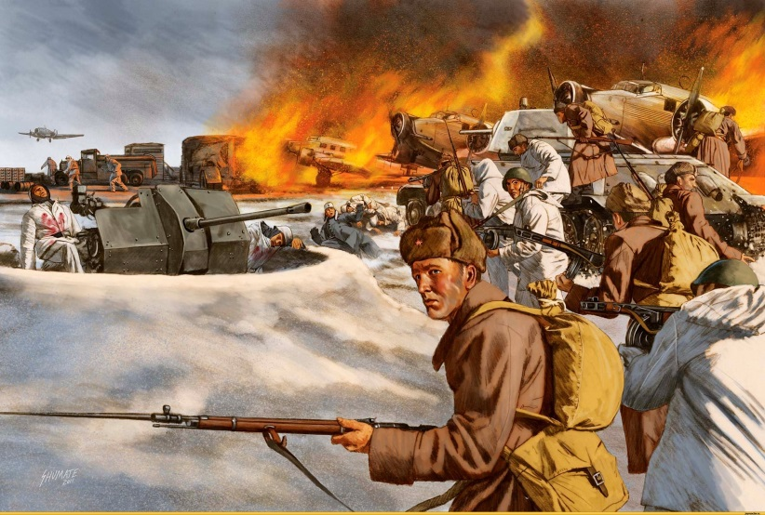
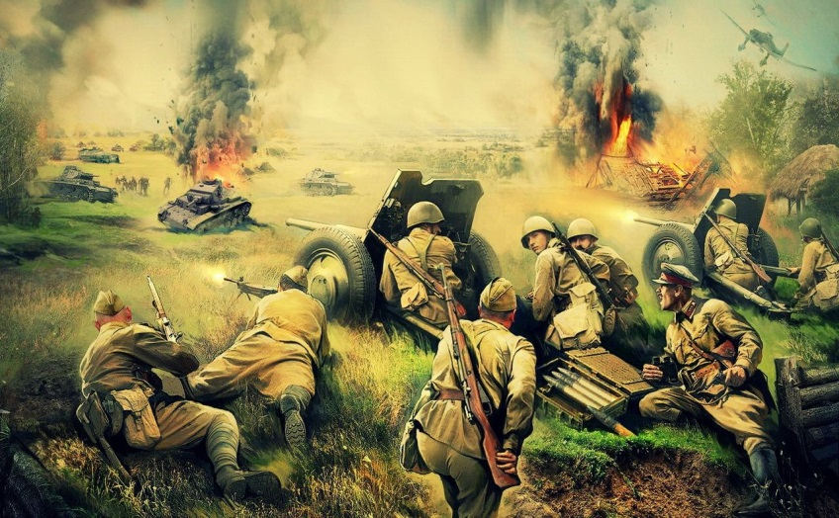
Война – это страшно,
это кровь, муки, смерть.
Уходили на фронт наши прадеды, многие
отдали жизнь за Отечество, с войны
не вернулись.
Нет в России семьи, которая
не понесла бы страшной потери в те годы.
Сотни тысяч семей не дождались
отцов, сыновей, дочерей, братьев,
Сестёр. Многие погибшие стали
Неизвестными солдатами.
Они навечно
остались лежать в Братских могилах.

Slide 6
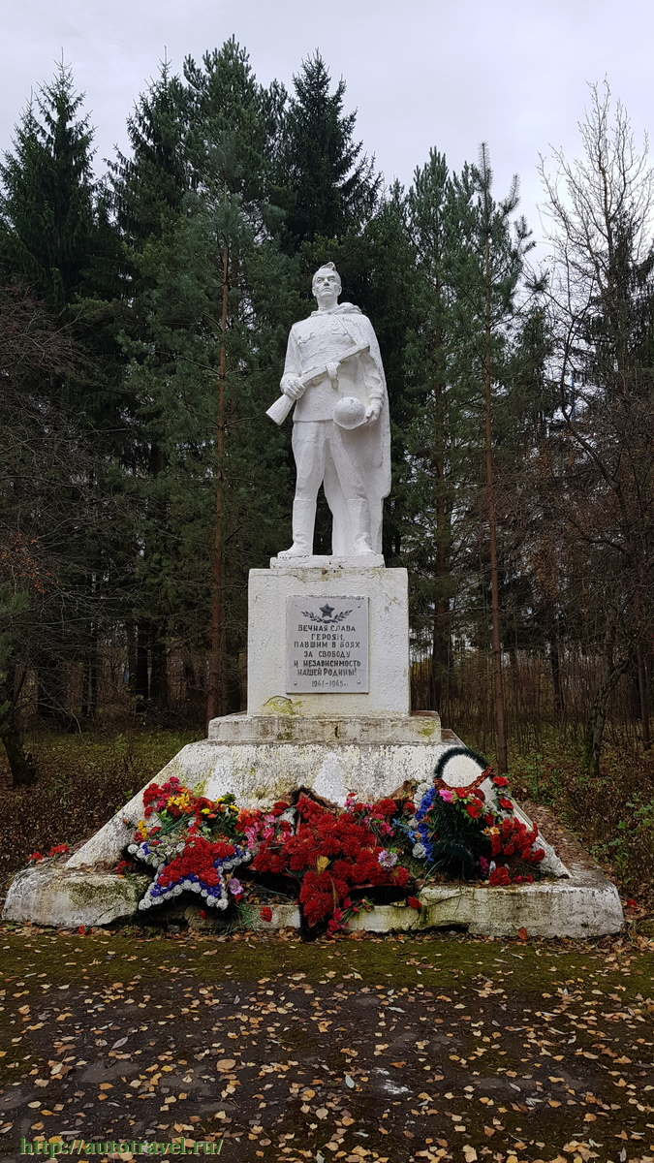
Братские могилы… Сколько их? Много! Они в поле, в лесу,
В маленьких хуторах и в больших населённых пунктах. Впоследствии
на месте некоторых захоронений появились скромные обелиски.

Slide 7
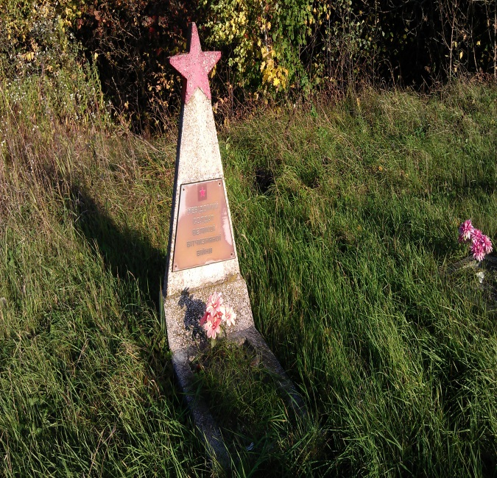
Совсем неприметную с виду
В деревне, на тропке лесной
Ты встретишь порой пирамиду
С горящей красной звездой.
Ты знай – Это память живая
Стоит на посту пред тобой,
И здесь,
Ни на час не смолкая,
Ещё продолжается бой.

Slide 8
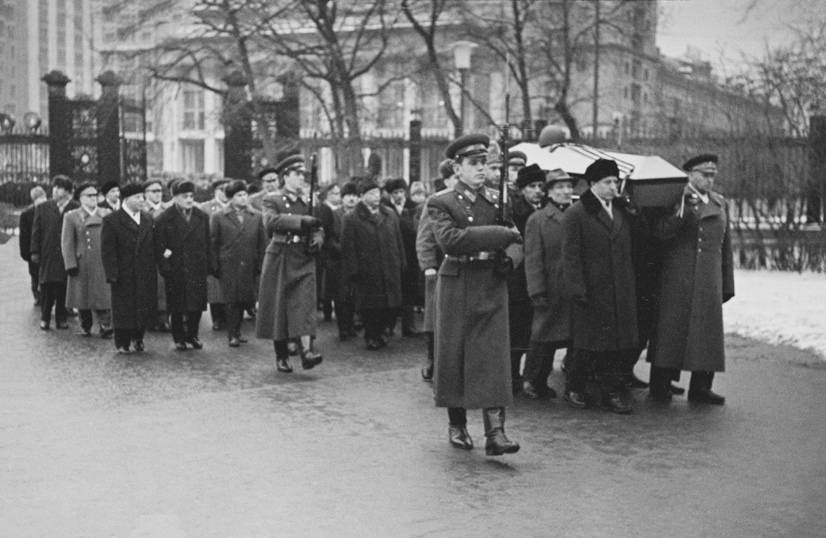
3 декабря 1966 года, в ознаменование 25-летней годовщины разгрома немецких войск под Москвой, прах неизвестного солдата был перенесён из братской могилы на 41-м километре Ленинградского шоссе (на въезде в город Зеленоград) и торжественно захоронен в Александровском саду.

Slide 9
День Неизвестного Солдата – это не только день памяти погибших в годы Великой Отечественной войны, но и дата, которая объединит всех погибших и пропавших без вести во время войн и военных конфликтов. Исторически, в ходе войн, множество солдат гибло и их останки не были или не могли быть опознаны. В XX веке, после окончания кровопролитной Первой мировой войны начала образовываться традиция, по которой нации и государства устанавливают памятники Неизвестному солдату, символизирующие память, благодарность и уважение всем погибшим солдатам.

Slide 10
Мне кажется порою, что солдаты,
С кровавых не пришедшие полей,
Не в землю эту полегли когда-то,
А превратились в белых журавлей…

